Slide 1
総選挙後の日本の進路
情報パック11月号

Slide 2
信任された安倍政権
任期一杯（2021年9月）
桂太郎政権を超える
憲政史上最長となる

Slide 3
自民 ２８４ 得票率 比例33.28（33.11） 選挙区47.82（48.10）
立憲 ５５（＋４０） 得票率 比例19.88 選挙区8.53
希望 ５０（－７） 得票率 比例17.36 選挙区20.64
公明 ２９（－５） 得票率 比例12.51（13.71） 選挙区1.50（1.45）
共産 １２（－９） 得票率 比例7.90（11.37） 選挙区9.02（13.30）
維新 １１（－３） 得票率 比例6.07
社民 ２ 得票率 比例1.69（2.46）
無所属２２
キーワード：リセットと北朝鮮
共産党主導の野党連合政権構想の破綻

Slide 4
国難突破
少子高齢化
北朝鮮、アジア情勢への対応
北朝鮮の核・ミサイルへの対応
放棄以外に道はない
中国の覇権主義 新たな段階に
第19回共産党大会
個人独裁に突き進む
党規約に「習思想」
「習近平の新時代の中国の特色ある社会主義思想」
常務委員に「ポスト習」を置かず
「二つの100年」 （2021年、204９年）
2020年 「台湾統一」へ

Slide 5
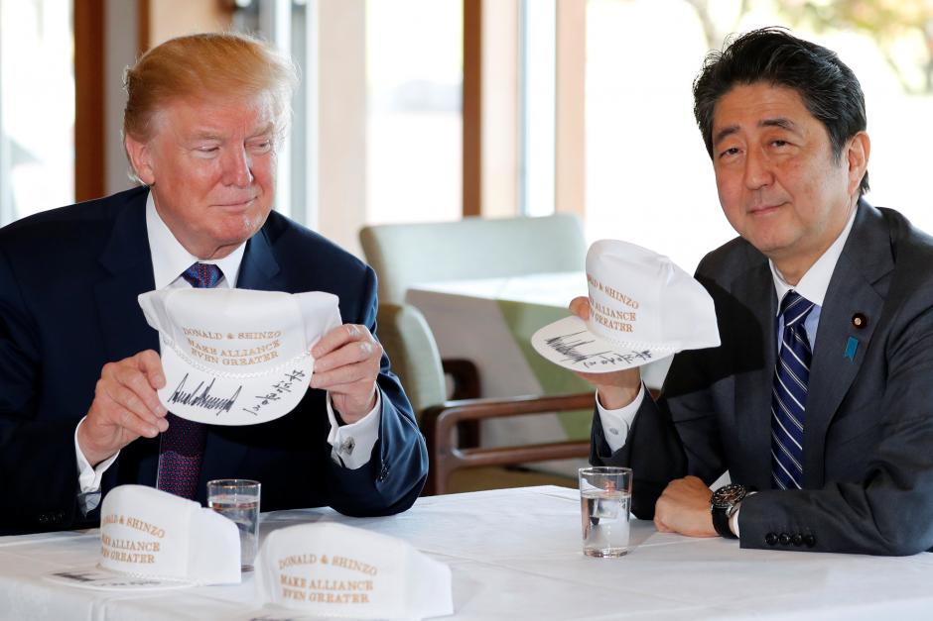
日本の進路
国際平和秩序作りへの貢献（主導的役割）
安倍ドクトリン
2007年インド国会での演説「二つの海の交わり」
「地球儀を俯瞰する外交」
昨年、「自由で開かれたインド太平洋戦略」
米国をインド・太平洋につなぐ
アジアとアフリカの二つの大陸、太平洋とインド洋の
二つの海の連結を強めることで、国際社会の安定と
繁栄につなげようという構想
トランプ氏の訪日 日米首脳会談で確認

Slide 6
二つの海の交わり
「太平洋とインド洋は、今や自由の海、繁栄の海として一つのダイナミックな結合をもたらしています。従来の地理的境界を突き破る『拡大アジア』が、明確な形を表しつつあります。これを広々と開き、どこまでも透明な海として豊かに育てていく力と、そして責任が、私たち両国にはあるのです」

